Slide 1
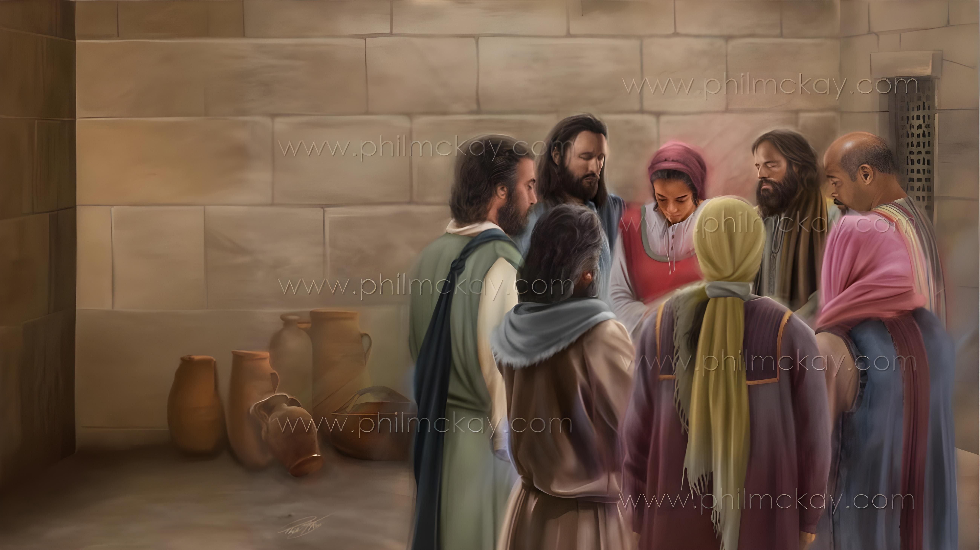
DŮVODY K DÍKŮVZDÁNÍ A MODLITBĚ
Lekce 2 od 4. do 10. ledna 2026

Slide 2


“Jsem si jist, že ten, který ve vás začal dobré dílo, dovede je až do dne Ježíše Krista”
list Filipským 1,6

Slide 3

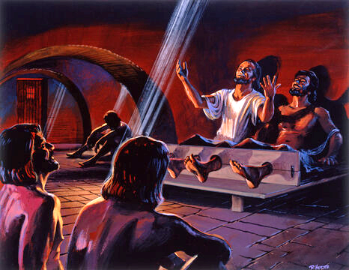
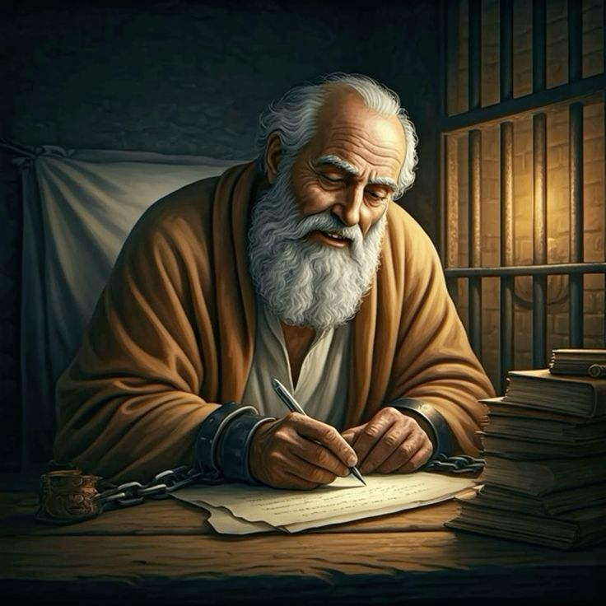







Pro Pavla to nebyly lehké časy. Bylo by snadné podlehnout zoufalství nad ztrátou svobody.
Stejně jako zpíval žalmy ve svém ponurém vězení ve Filipách, Pavel našel důvody k vděčnosti, které mohl předat svým bratřím a sestrám, kteří byli ve Filipách a Kolosech.
Ani jeho uvěznění mu nebránilo pokračovat v komunikaci se svým Otcem a v přímluvě za ostatní prostřednictvím modlitby.
Důvody k poděkování a modlitbě v listu Filipským:
  Společenství evangelia (list Filipským 1,3-8)
  Pavlovy modlitby (list Filipským 1,9-11)
Důvody k vděčnosti (list Filipským 1,12-18)
Důvody k vděčnosti a modlitbě v listu Koloským:
  Ovoce evangelia (list Koloským 1,3-8)
  Síla modlitby (list Koloským 1,9-12)

Slide 4
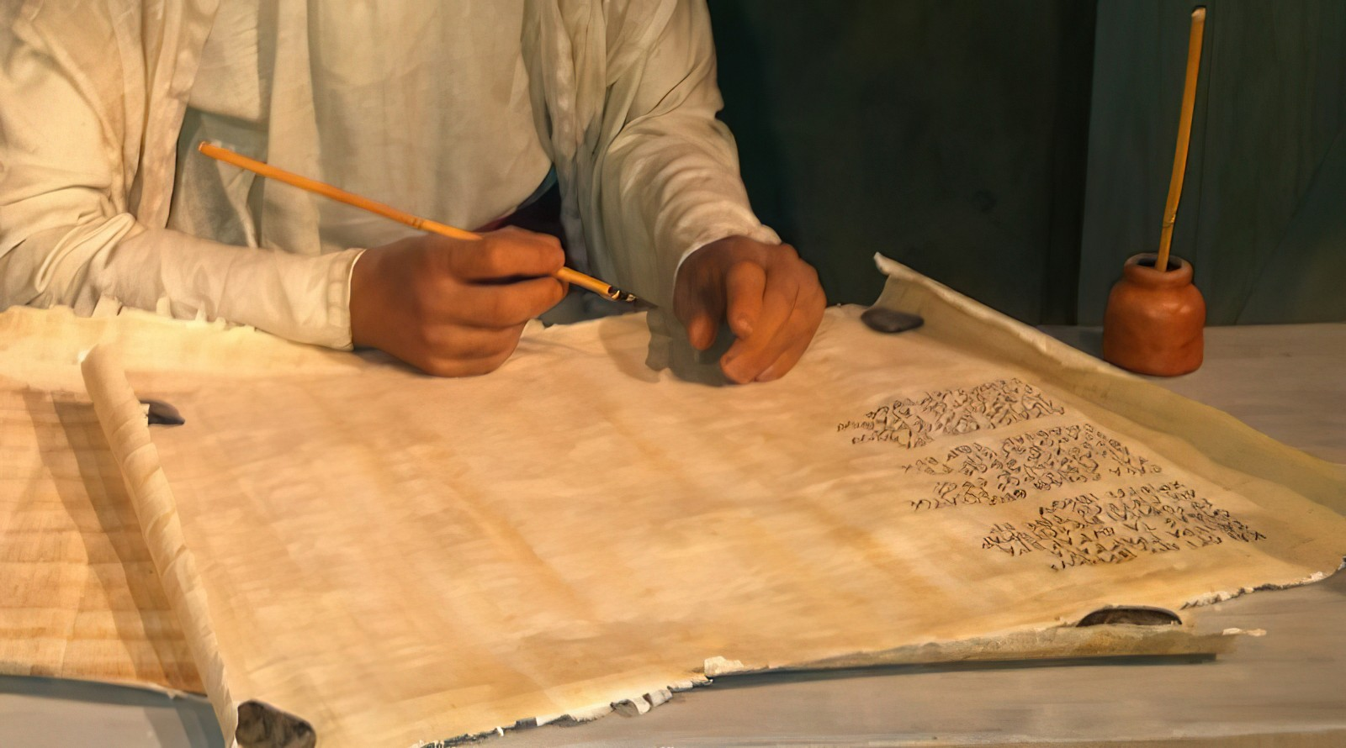
DŮVODY K PODĚKOVÁNÍ A MODLITBĚ V LISTU FILIPSKÝM

Slide 5


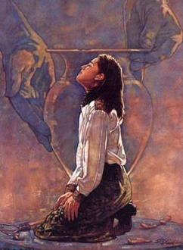
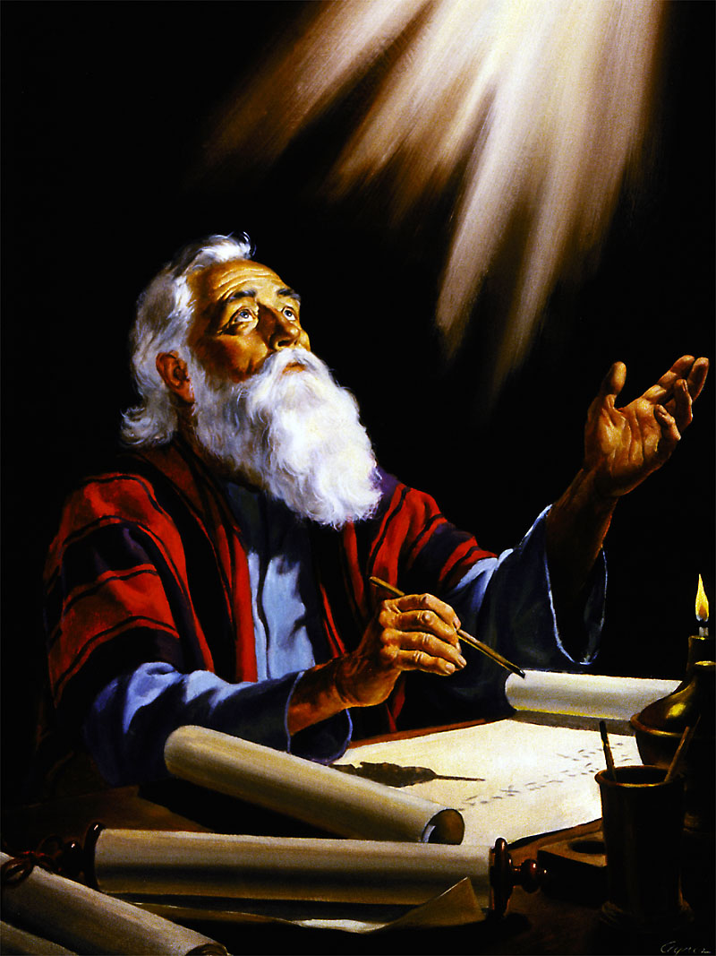
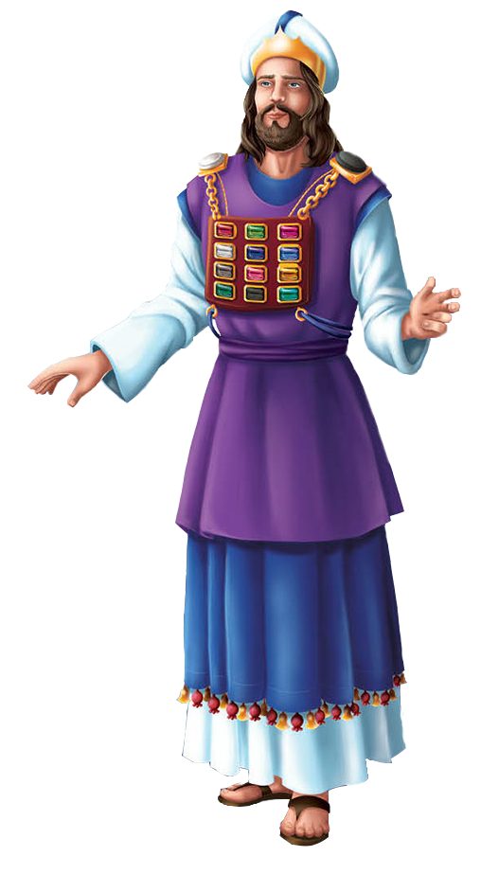
SPOLEČENSTVÍ EVANGELIA
“a jsem si jist, že ten, který ve vás začat dobré dílo, dovede je až do dne Ježíše Krista” (list Filipským 1,6)
Pavel začíná svůj list poděkováním Bohu za věřící ve Filipách (list Filipským 1,3), které hluboce miloval (Filipským 1,8).
Stejně jako velikněz nosil na svém náprsníku jména izraelských kmenů vyrytá na drahoka-my, když stál před Bohem, tak Pavel nesl "ve svém srdci" každého člena církve, když přišel před Bohem modlit se za něj (list Filipským 1,7).
Jeho vděčnost zahrnovala i to, že Filipským zůstávají věrní evangeliu a že je Bůh každý den zdokonaluje (list Filipským 1,5-6).
Třetím důvodem k vděčnosti bylo, že Filipští byli jeho spoluúčastníky, když jim psal "ve vězení zodpovídám se před soudem a obhajuji evangelium" (list Filipským 1,7).

Slide 6


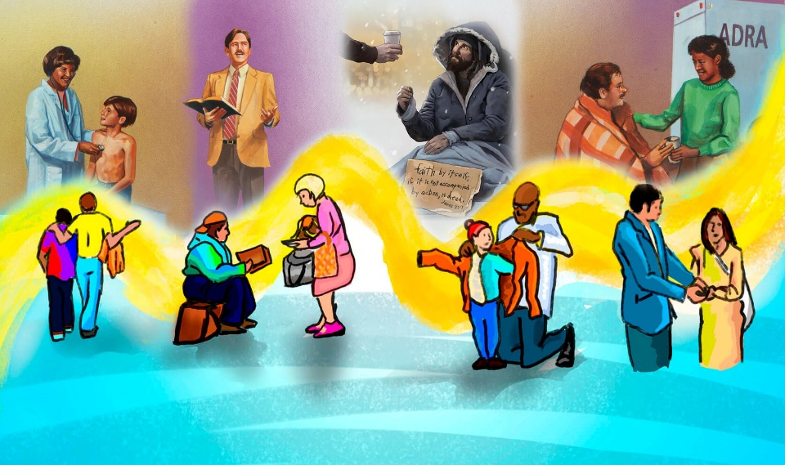
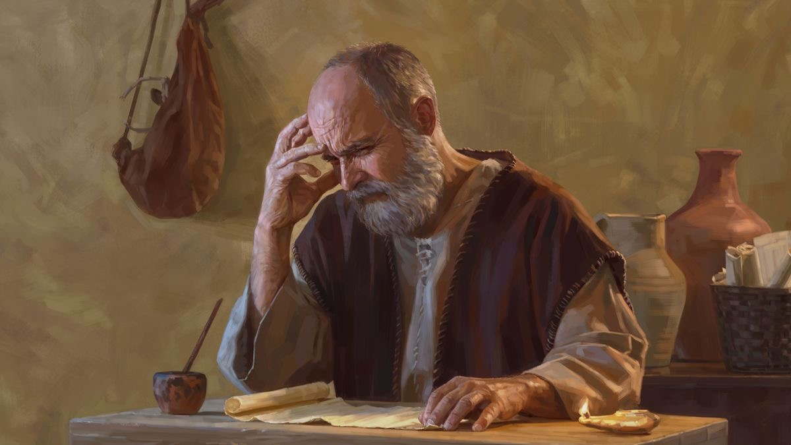
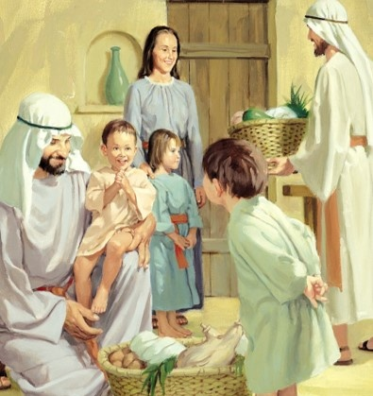
PAVLOVY MODLITBY
“A za to se modlím, aby se vaše láska ještě víc a více rozhojňovala a s ní i poznání a hluboká vnímavost; abyste rozpoznali, na čem záleží, a byli ryzí a bezúhonní pro den Kristův, plní ovoce spravedlnosti, které z moci Ježíše Krista roste k slávě a chvále Boží”
(list Filipským 1:9-11)
Pavlův důvod modlitby můžeme považovat za „hlubokou vnímavost“ (list Filipským 1,9-11):
Ať se vaše láska rozhojňuje
Rozhojní ve vás poznání
Rozpoznáte na čem zá-leží
Budete ryzí a bezúhonní
Přinesete ovoce spra-vedlnosti
To povede k slávě a chvále Boží
Jak se může naše láska „ještě víc a více„ rozhojňovat? Proč je to tak důležité pro křesťanský život?

Slide 7
DŮVODY K VDĚČNOSTI

Slide 8

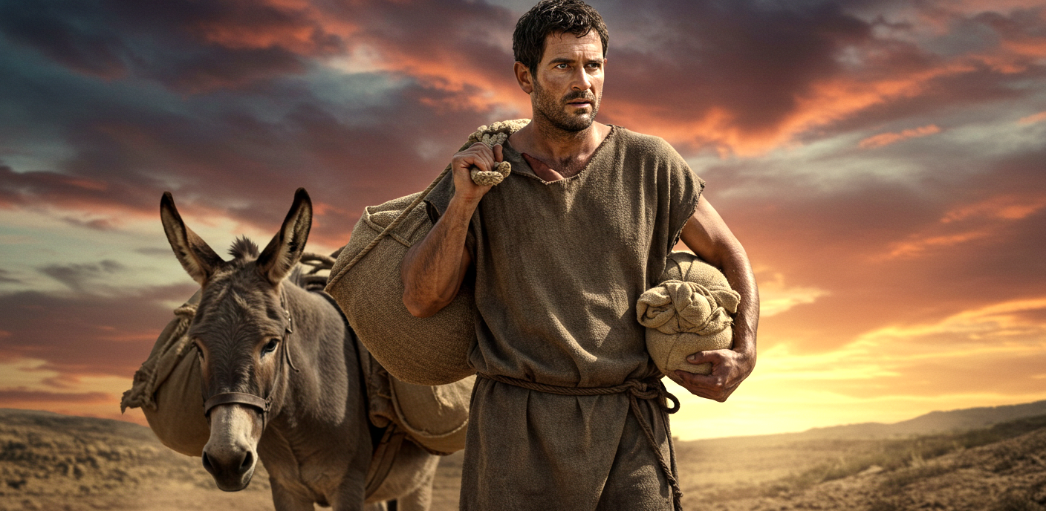
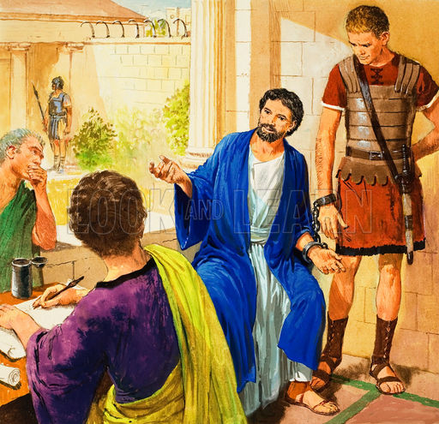
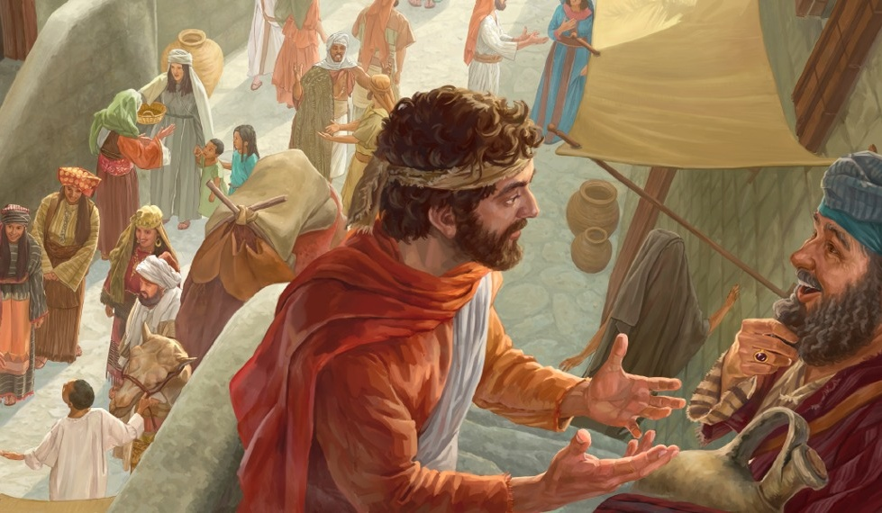
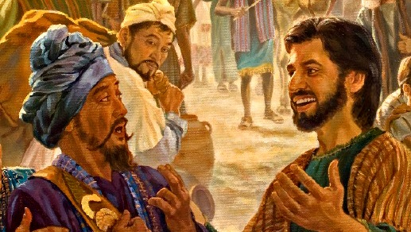
DŮVODY K VDĚČNOSTI
“Rád bych, bratří, abyste věděli, že to, co mě potkalo, je spíše k prospěchu evangelia” (list Filipským 1,12)
Když se Filipáni dozvěděli, že Pavel je uvězněn v Římě, byli velmi zarmouceni a poslali Epafrodita s pomocí apoštolovi (list Filipským 4,18).
Pavel, místo aby byl rozrušený, děkoval Bohu za své vězení. Proč děkovat? Tímto způsobem mohl kázat k tomu, čeho by jinak nikdy nedosáhl (list Filipským 1,13).
Navíc, když viděli postoj apoštola, ostatní věřící bratři nabrali odvahu a začali kázat evangelium bez ohledu na obtíže (list Filipským 1,14).
Jiní si také mysleli, že otevřené mluvení o evangeliu by Pavlovi přineslo obtíže, a nevědomky pomáhali jeho šíření (list Filipským 1, 15-18).

Slide 9
DŮVODY K VDĚČNOSTI A MODLITBĚ V LISTU KOLOSKÝM

Slide 10


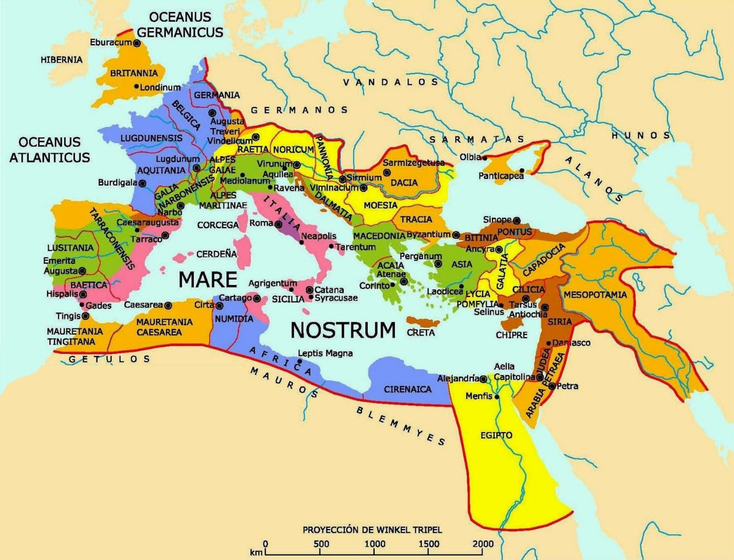
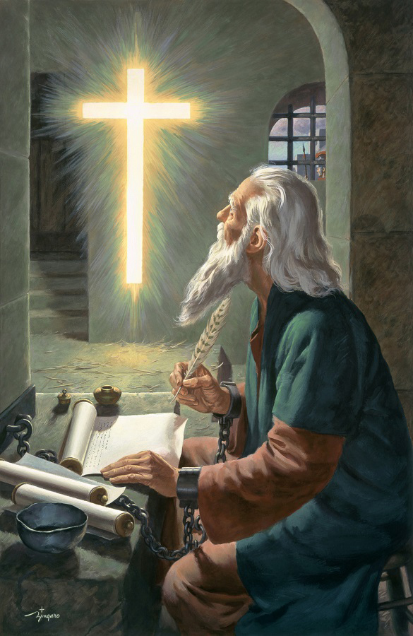

OVOCE EVANGELIA
“Stále za vás v modlitbách děkujeme Bohu, Otci našeho Pána Ježíše Krista” (list Koloským 1,3)
Opakujíc slova z 1. listu Korintským 13,13 Pavel děkuje Bohu, že Koloští mají tyto tři křesťanské ctnosti: víru, naději a lásku (list Koloským 1,4-5).
Tyto ctnosti vznikají "v Kristu Ježíši", ovlivňují naše vztahy se "všemi svatými" a byly nám předány "pravým slovem evangelia."
Pavel zdůrazňuje, že toto evangelium nebylo kázáno pouze Koloským lidem, ale "celému světu" (list Koloským 1,6) – a to už za pouhých 30 let!
Boží moc, která je skrze evangelium předávána působením Ducha svatého, činí Bibli "slovem života" (list Filipským 2,16). To znamená, že přijetím evangelia získáváme věčný život a dědictví "uložené v nebi" (list Koloským 1,5).

Slide 11



SÍLA MODLITBY
“Proto i my, ode dne, kdy jsme to uslyšeli, nepřestáváme za vás v modlitbách prosit, abyste plně, se vší moudrostí a duchovním pochopením poznali jeho vůli” (list Koloským 1,9)
Pavlova modlitba zahrnuje mnoho dobrých věcí pro Koloské (list Koloským 1,9-11):
Ať obdrží poznání Boha, které jim dá moudrost a duchovní inteligenci
Ať chodí jako hodní Boží děti, které se Mu ve všem líbí
Ať přinášejí ovoce a rostou v poznání
Ať jsou posíleni Boží mocí trpělivosti
Tato modlitba je pronášena "s radostí, děkující Otci"
(list Koloským 1,12).
Existují čtyři kanály, jimiž Bůh působí, aby se Pavlova modlitba stala skutečností v nás:
Bible
(Žalm 119,105)
Duch proroctví (Zjevení 19,10), zjevený skrze Ellen Gould Whiteovou
Boží prozřetelnost (list Koloským 4,3)
Duch svatý (Izaiáš 30,21)

Slide 12

“Svůj život máme spojit se životem Pána Ježíše, být na Kristu závislí. Máme jej přijímat jako „chléb života, který sestoupil z nebe“ a jako čerstvou vodu z pramene, který nikdy nevysychá. Jestliže budeme o svém Pánu stále přemýšlet a jestliže mu naše srdce bude projevovat chválu a vděčnost, pak bude náš náboženský život stále svěží. Naše modlitby se stanou rozmluvami s Bohem, jako kdybychom mluvili s přítelem. A Bůh nám bude osobně sdělovat svá tajemství. Často si pak s radostí uvědomíme přítomnost Pána Ježíše. Pak „zahoří“ i naše srdce, když si uvědomíme, že Pán Ježíš jde životem s námi jako kdysi s Henochem. Jestliže to křesťan opravdu prožívá, projeví se v jeho životě prostota, pokora, mírnost a skromnost. Celé okolí pozná, že se stýká s Ježíšem Kristem a že se od něj učí.”
(E. G. W.: Perly moudrosti strana 65)

